Slide 1
补充:
典型的控制信号
工程实践中，自动控制系统受到的外作用形式多种多样。不同形式的外作用，被控量的变化情况各不相同。为了便于用统一的方法研究和比较控制系统的性能，通常选用几种确定性函数作为典型的外作用信号。这几种信号应具备以下条件：
1. 在现场或在实验室中易得到；
2. 控制系统在这种函数下的性能应能代表在实际工作条件下的性能；
3. 数学表达式简单，便于理论分析。

Slide 2
正弦信号
许多随动系统在这种正弦输入信号下工作的。正弦信号作用下的工况代表一种恶劣工况，若在该信号作用下系统能满意的工作，则在实际信号作用下也能满意工作。
另外，控制系统在正弦函数作用下的响应－频率响应是研究控制系统性能的重要依据。
数学表达式：
－－正弦信号的振幅；
－－初始相角；
t
－－振荡频率；
T－－振荡周期。
T

Slide 3
阶跃信号
数学表达式：
A为常数
A=1，即r(t)=1时，称为单位阶跃函数，记作1(t)。
表示在t=0时出现的幅值为A的阶跃
变化函数。实际系统中，意味着t=0
时突然加到系统上的一个幅值不变的
外作用。如负载突然增大或减小；电
源电压突然跳动等。
r(t)
A
t
0
另外，在控制系统的分析和设计中，一般将阶跃函数作用下系统的响应特性作为评价系统动态性能指标的依据。

Slide 4
速度输入（斜坡输入）
数学表达式：
A=1时称为单位速度（斜坡）函数。
表示从0时刻开始以恒速率A随时间
而变化的函数。随动系统一般就工作
在这种外作用下。
r(t)
A
t
0
如当雷达跟踪系统跟踪的目标是以恒定
速率飞行时，便可认为该控制系统工作
于速度信号下。

Slide 5
加速度输入（抛物线输入）
r(t)
数学表达式：
t
0
当A＝1时称为单位加速度函数
脉冲输入
r(t)
数学表达式：
t
0
当A＝1，
时，称为单位脉冲函数δ(t)
系统受冲击力作用时相当于系统受脉冲输入信号作用。

Slide 6
第2章 数学模型
2.1 控制系统的运动微分方程
2.2 拉氏变换和反变换
2.3 传递函数
2.4 系统方框图和信号流图
2.5 非线性数学模型的线性化
2.6 控制系统传递函数推导举例

Slide 7
数学模型
数学模型是描述系统输入、输出量以及内部各变量之间关系的数学表达式，它揭示了系统结构及其参数与其性能之间的内在关系。
静态数学模型：静态条件（变量各阶导数为零）下描述变量之间关系的代数方程。
动态数学模型：描述变量各阶导数之间关系的微分方程。

Slide 8
数学模型的形式
时间域：微分方程、差分方程、状态空间表达式
复数域：传递函数、结构图
频率域：频率特性

Slide 9
建立数学模型的方法
解析法
依据系统及元件各变量之间所遵循的物理或化学规律列写出相应的数学关系式，建立模型。
实验法
人为地对系统施加某种测试信号，记录其输出响应，并用适当的数学模型进行逼近。
数学模型应能反映系统内在的本质特征，同时应对模型的简洁性和精确性进行折衷考虑。

Slide 10
第2章 数学模型
2.1 控制系统的运动微分方程
2.2 拉氏变换和反变换
2.3 传递函数
2.4 系统方框图和信号流图
2.5 非线性数学模型的线性化
2.6 控制系统传递函数推导举例

Slide 11
2.1 控制系统的运动微分方程
建立数学模型的一般步骤
分析系统工作原理和信号传递变换的过程，
确定系统和各元件的输入、输出量；
从输入端开始，按照信号传递变换过程，依
据各变量遵循的物理学定律，依次列写出各
元件、部件的动态微分方程；
消去中间变量，得到描述元件或系统输入、
输出变量之间关系的微分方程；
标准化：右端输入，左端输出，导数降幂排

Slide 12
控制系统微分方程的列写
机械系统
机械系统中以各种形式出现的物理现象，都可简化为质量、弹簧和阻尼三个要素：
画法？力？
机械平移系统
机械旋转系统

Slide 13
机械平移系统
f_{i}(t)
f_{i}(t)
m
m
f_{m}(t)
静止（平衡）工作点作为
零点，以消除重力的影响
0
0
x_{o}(t)
x_{o}(t)
K
C
f_{K}(t)
f_{C}(t)
机械平移系统及其力学模型

Slide 14
式中，m、C、K通常均为常数，故机械平移系统可以由二阶常系数微分方程描述。
显然，微分方程的系数取决于系统的结构参数，而阶次等于系统中独立储能元件（惯性质量、弹簧）的数量。

Slide 15
弹簧－阻尼系统
f_{i}(t)
0
x_{o}(t)
K
C
系统运动方程为一阶常系数微分方程。
弹簧-阻尼系统

Slide 16
高阶系统

Slide 17
机械旋转系统
0
θ_{o}(t)
0
θ_{i}(t)
J
T_{K}(t)
T_{C}(t)
K
柔性轴
粘性液体
齿轮
C
J —旋转体转动惯量；K —扭转刚度系数；C —粘性阻尼系数

Slide 19
电气系统
R-L-C无源电路网络
L
R
u_{i}(t)
C
u_{o}(t)
i(t)
R-L-C无源电路网络

Slide 20
有源电网络
i₂(t)
i₁(t)
u_{i}(t)
C
u_{o}(t)
−
a
R
+
即：

Slide 21

流体系统
设液体不可压缩，通过节流阀的液流是湍流。
节流阀
H(t)为输出量
q_{i}(t)
H(t)
节流阀
q_{o}(t)
A：箱体截面积；
液位系统

Slide 22
α：由节流阀通流面积和通流口的结构形式决定的系数，通流面积不变时，α为常数。
上式为非线性微分方程，即此液位控制系统为非线性系统。

Slide 23
线性系统微分方程的一般形式
式中，a₁，a₂，…，a_{n}和b₀，b₁，…，b_{m}为由系统结构参数决定的实常数，m≤n。

Slide 24
小结
物理本质不同的系统，可以有相同的数学模
型，从而可以抛开系统的物理属性，用同一
方法进行具有普遍意义的分析研究 。相似系
统是控制理论中进行实验模拟的基础；
通常情况下，元件或系统微分方程的阶次等
于元件或系统中所包含的独立储能元件（惯 性质量、弹性要素、电感、电容等）的个数。

Slide 25
线性系统可以用线性微分方程来描述。如果方程的系数为常数，则为线性定常系统；如果方程的系数是时间t的函数，则为线性时变系统；
线性是指系统满足叠加原理，即：
可加性：
齐次性：
或：

Slide 26
用非线性微分方程描述的系统为非线性系统。非线性系统不满足叠加原理。
实际的系统通常都是非线性的，线性只在一定的工作范围内成立。
为分析方便，通常在合理的条件下，将非线性系统简化为线性系统处理。

Slide 27
作业：P76:2-1 (c)(d)

Slide 28
第2章 数学模型
2.1 控制系统的运动微分方程
2.2 拉氏变换和反变换
2.3 传递函数
2.4 系统方框图和信号流图
2.5 非线性数学模型的线性化
2.6 控制系统传递函数推导举例

Slide 29
2.2 拉氏变换和反变换----控制工程的数学方法
拉氏变换（Laplace 变换）
函数f(t),t≥0有定义，且积分
(s为复参量)
在s的某一域内收敛，则由此积分确定的函数可写为：
F(s)为函数f(t)的拉氏变换式(Laplace Transformation)。
拉氏变换是这样的一种变换，即在一定条件下，它能把一
实数域的时变函数f(t)变换为一个在复数域内与之等价的
复变函数F(s)。
控制工程中的一些变量的时间函数，其拉氏变换均是存在
的，不必讨论函数拉氏变换的存在性，而可直接求拉氏变换。

Slide 30
拉氏反变换
L^{－1}为拉氏反变换的符号。

Slide 31
几种常用函数的拉氏变换
单位阶跃函数1(t)
f(t)
1
0
t
单位阶跃函数

Slide 32
指数函数
f(t)
1
（a为常数）
0
t
指数函数

Slide 33
正弦函数与余弦函数
f(t)
f(t)=sinωt
1
由欧拉公式，有：
0
t
-1
f(t)=cosωt
正弦及余弦函数

Slide 34
从而：
同理：

Slide 35
单位脉冲函数δ(t)
f(t)
1
ε
0
ε
t
单位脉冲函数
由洛必达法则：
所以：

Slide 36
单位速度函数（斜坡函数）
f(t)
1
0
1
t
单位速度函数

Slide 37
单位加速度函数
f(t)
0
t
单位加速度函数
函数的拉氏变换及反变换通常可以由拉氏变换表（见P399附录A）直接查得或通过一定的转换得到。

Slide 38
常用的典型输入信号时域、s域表达式
名 称
时域表达式
复数域表达式
单位脉冲信号
δ(t)，t=0
1
单位阶跃信号
1(t)，t≥0
单位速度(斜坡)信号
t， t≥0
单位加速度信号
正弦信号
Asinωt

Slide 39
拉氏变换的主要运算定理
叠加定理
叠加性：L[f₁(t)+f₂(t)]=L[f₁(t)]+L[f₂(t)]
齐次性：L[af(t)]=aL[f(t)]，a为常数；
显然，拉氏变换为线性变换。
例如：

Slide 40
实微分定理
同样有：
式中，f '(0)，f ''(0)，……为函数f(t)的各阶导数在t=0时的值。

Slide 41
当f(t)及其各阶导数在t=0时刻的值均为零时（零初始条件）：

Slide 42
积分定理
当初始条件为零时：
同样：
当初始条件为零时：

Slide 43
常用的典型输入信号时域、s域表达式
名 称
时域表达式
复数域表达式
单位脉冲信号
δ(t)，t=0
1
单位阶跃信号
1(t)，t≥0
单位速度(斜坡)信号
t， t≥0
单位加速度信号
正弦信号
Asinωt

Slide 44
位移定理
例：

Slide 45
延迟定理
f(t)
f(t)
f(t-τ)
0
τ
t
函数 f(t-τ)
设当t<0时，f(t)=0，则对任意τ≥0，有：

Slide 46
初值定理
初值定理建立了函数f(t)在t=0⁺处的初值与函数sF(s)在s趋于无穷远处的终值间的关系。
终值定理
存在。则：
若L[f(t)]=F(s),且
终值定理说明f(t)稳定值与sF(s)在s=0时的初值相同。

Slide 47
内容回顾
典型输入信号
物理系统的运动微分方程
拉氏变换的概念
常用函数的拉氏变换
拉氏变换的性质

Slide 48
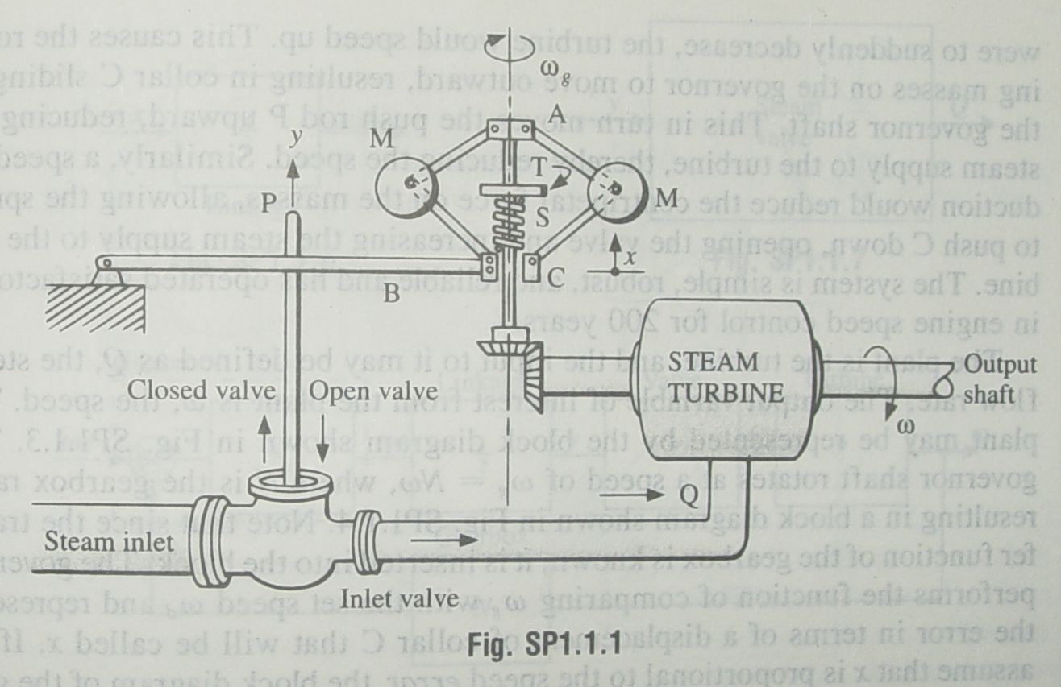
补充:
例：图示系统为瓦特1769年发明的速度控制系统，用于调节蒸汽轮机的运动速度，试绘制方框图。
工作原理？
被控对象、输出信号？
输入信号、给定元件？
反馈元件、比较元件？
放大元件、执行元件？

Slide 49
方框图:
ω_{g}=ω_{d}
x
y
Q
蒸汽
轮机
ω
负载
连杆机构
蒸汽阀
－
ω_{g}
齿轮箱
飞球调节器

